Slide 1
LJ1 Stagebegeleiding les P3 - week 7
Plan de campagne:
Kahoot over de lente
Reflectie naar je stagebegeleider
Bedanken/netwerken van de praktijkbegeleider
Inplannen eindbeoordeling
Stage lopen LJ2-P1
Doorwerken aan LA3 → inleveren vrijdag 31 maart voo 23:59
W.v.t.t.k.

Slide 2
Reflectie naar de stagebegeleider
Het is weer tijd voor de 2-wekelijkse reflectie, op welke vragen ga je antwoord geven?
Hoe gaat het met je op stage?
Is er nog iets dat je bent vergeten te benoemen/vertellen tijdens de tussenbeoordeling?
Wat zijn werkzaamheden/activiteiten die je nog graag zou willen doen op stage?
Wat zijn dingen/zaken die je hebt geleerd die helpen bij je persoonlijke ontwikkeling?
Wie durft er te beloven dat hij/zij nooit meer te laat komt (want op stage komen jullie nooit de laat☺)?

Slide 3
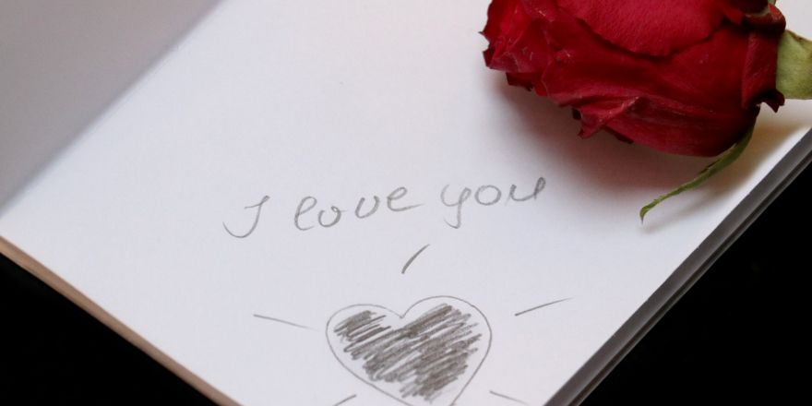
Bedanken/netwerken van de praktijkbegeleider
Het is erg belangrijk om de praktijkbegeleider te bedanken voor de tijd en moeite die hij/zij tijdens je stage aan je heeft gespendeerd. Maar hoe doe je dat?

Slide 4
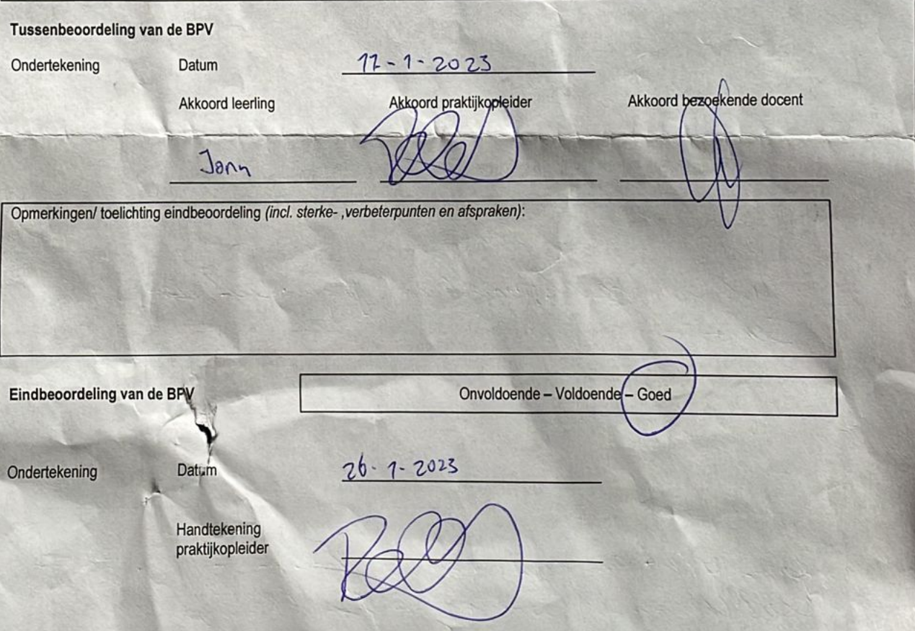
Inplannen eindbeoordeling stage
Het is de bedoeling dat je de eindbeoordeling samen doet met je praktijkbegeleider. Vanuit school is niemand hierbij, tenzij er iets is gebeurd op stage.
Invullen op hetzelfde formulier als de tussenbeoordeling
Plan het optijd in (gedurende je stageperiode → ergens in de laatste twee weken)
Vul het formulier compleet in (zie afbeelding hiernaast)
Je levert het formulier in (beide kanten) bij administratie, met in de CC mij en Valerie!
Vragen hierover, stel ze!

Slide 5
Stage lopen LJ2 – P1
Hoe zit dit?
Stageperiode is van dinsdag 5 september tot en met 10 november.
In deze periode loop je 288 uur stage. Op maandag heb je terugkomdag op school voor het keuzedeel. Hoe je dus de dagen invult en welke dagen je stage loopt is aan jou.
De vereiste voor een stagebedrijf is dat het op stagemarkt moet staan en dat er een koppeling is met het keuzedeel/specialiteit → heb je hier vragen over stel ze aan mij!
Begin op tijd met solliciteren en benaderen, afspraak voor 7 juli een stageplaats check hebt!!! Waarom? → ik ben één maand in Panama en daar raak ik Teams niet aan☺

Slide 6
Planning: Doorwerken en afmaken van LA3, Deadline vrijdag 31 maart voor 23:59 uur
+ Feedback LA2 doorsturen naar mij en de desbetreffende persoon (voor vanavond 23:59 uur)
Nu heb ik feedback gekregen van:
Merel
Ole
Esmee
Sven
Lieke
Daan D.

